Slide 1

Interrelaciones entre modelos mentales
Los modelos mentales, que son las representaciones simplificadas que las personas tienen de la realidad, están interconectados de manera compleja. Entender cómo se influyen y se relacionan entre sí es crucial para mejorar la toma de decisiones y la resolución de problemas.

Slide 2
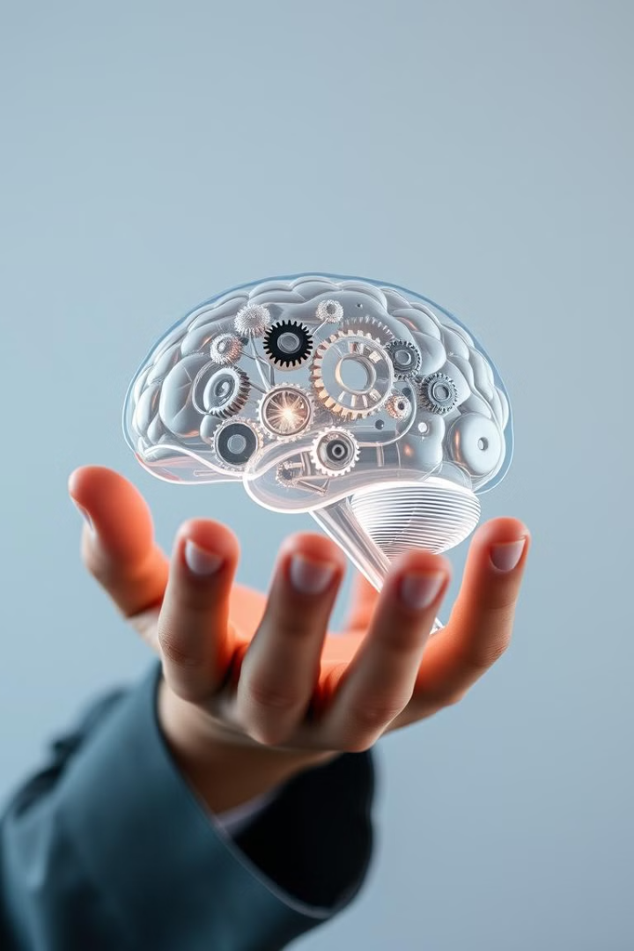
Definición de modelos mentales
Estructura Interna
Guía de Acción
Los modelos mentales son representaciones simplificadas de la realidad que las personas construyen en sus mentes, incluyendo conceptos, relaciones, y patrones.
Estos modelos mentales ayudan a las personas a predecir, explicar y dar sentido al mundo que les rodea, y a guiar sus acciones.
Base de Conocimiento
Se forman a partir de la experiencia, el aprendizaje y las creencias de cada individuo, y se actualizan constantemente.

Slide 3
Tipos de modelos mentales
Modelos Individuales
Modelos Sociales
Modelos Organizacionales
Representaciones personales de la realidad, basadas en la experiencia y las creencias de cada persona.
Representaciones compartidas dentro de un grupo, que influyen en la forma en que se entiende y se interactúa con el mundo.
Modelos mentales colectivos que guían el comportamiento y la toma de decisiones dentro de una organización.

Slide 4

Cómo se forman los modelos mentales
1
Experiencia
Las interacciones y vivencias de las personas son la base para construir sus modelos mentales.
2
Aprendizaje
El conocimiento adquirido a través de la educación, la capacitación y el estudio también influye en la formación de estos modelos.
3
Creencias
Las ideas preconcebidas y los supuestos que cada individuo tiene sobre el mundo también moldean sus modelos mentales.

Slide 5




Impacto de los modelos mentales en la toma de decisiones
Percepción
Los modelos mentales influyen en cómo las personas interpretan y dan sentido a la información.
Análisis
Estos modelos guían el proceso de identificar problemas, generar alternativas y evaluar opciones.
Acción
Finalmente, los modelos mentales determinan las decisiones y acciones que las personas eligen tomar.

Slide 6



Estrategias para desarrollar modelos mentales más efectivos
Aprendizaje Continuo
Perspectivas Diversas
Expandir los conocimientos a través de la lectura, la capacitación y la investigación.
Exponerse a diferentes puntos de vista para ampliar la visión y evitar sesgos.
Reflexión Crítica
Colaboración
Analizar y cuestionar constantemente los propios modelos mentales para mejorarlos.
Compartir y discutir modelos mentales con otros para enriquecerlos y validarlos.

